Slide 1
第5章 指令级并行及其开发
——硬件方法

Slide 2
5.1 指令级并行的概念
5.2 相关与指令级并行
5.3 指令的动态调度
5.4 动态分支预测技术
5.5 多指令流出技术

Slide 3
  指令级并行：指指令之间存在的一种并行性，利用它，计算机可以并行执行两条或两条以上的指令。
    （ILP：Instruction-Level Parallelism）
  开发ILP的途径有两种
    资源重复，重复设置多个处理部件，让它们同时执行相邻或相近的多条指令；
    采用流水线技术，使指令重叠并行执行。
  本章研究：如何利用各种技术来开发更多的指令级并行 （硬件的方法）

Slide 4
5.1 指令级并行的概念
开发ILP的方法可以分为两大类
  主要基于硬件的动态开发方法
  基于软件的静态开发方法
流水线处理机的实际CPI
  理想流水线的CPI加上各类停顿的时钟周期数：
CPI_{流水线} = CPI_{理想} + 停顿_{结构冲突} + 停顿_{数据冲突}
+ 停顿_{控制冲突}
  理想CPI是衡量流水线最高性能的一个指标。
  IPC：Instructions Per Cycle
    （每个时钟周期完成的指令条数）

Slide 5
5.1 指令级并行的概念
基本程序块
  基本程序块：一串连续的代码除了入口和出口以外，没有其他的分支指令和转入点 。
  程序平均每4～7条指令就会有一个分支。
循环级并行：使一个循环中的不同循环体并行执行。
  开发循环的不同叠代之间存在的并行性
    最常见、最基本
  是指令级并行研究的重点之一

Slide 6
5.1 指令级并行的概念
  例如，考虑下述语句：
    for （i=1； i<=500； i=i＋1）
    a[i]=a[i]＋s；
    每一次循环都可以与其它的循环重叠并行执行；
    在每一次循环的内部，却没有任何的并行性。
最基本的开发循环级并行的技术
  循环展开（loop unrolling）技术
  采用向量指令和向量数据表示

Slide 7
5.2 相关与指令级并行
相关与流水线冲突
  相关有三种类型：
    数据相关、名相关、控制相关
  流水线冲突是指对于具体的流水线来说，由于相关的存在，使得指令流中的下一条指令不能在指定的时钟周期执行。
    流水线冲突有三种类型：结构冲突、数据冲突、控制冲突

Slide 8
5.2 相关与指令级并行
  相关是程序固有的一种属性，它反映了程序中指令之间的相互依赖关系。
  具体的一次相关是否会导致实际冲突的发生以及该冲突会带来多长的停顿，则是流水线的属性。
可以从两个方面来解决相关问题：
  保持相关，但避免发生冲突。
    指令调度
  通过代码变换，消除相关。
程序顺序：由原来程序确定的在完全串行方式下指令的执行顺序。
    只有在可能会导致错误的情况下，才保持程序顺序。

Slide 9
5.2 相关与指令级并行
控制相关并不是一个必须严格保持的关键属性。
对于正确地执行程序来说，必须保持的最关键的两个属性是：数据流和异常行为。
  保持异常行为是指：无论怎么改变指令的执行顺序，都不能改变程序中异常的发生情况。
    即原来程序中是怎么发生的，改变执行顺序后还是怎么发生。
    弱化为：指令执行顺序的改变不能导致程序中发生新的异常。
  数据流：指数据值从其产生者指令到其消费者指令的实际流动。

Slide 10
5.2 相关与指令级并行
    分支指令使得数据流具有动态性，因为一条指令有可能数据相关于多条先前的指令。
    分支指令的执行结果决定了哪条指令真正是所需数据的产生者。
  有时，不遵守控制相关既不影响异常行为，也不改变数据流。
    可以大胆地进行指令调度，把失败分支中的指令调度到分支指令之前。

Slide 11
5.2 相关与指令级并行
    举例：
    DADDU R1，R2，R3
    BEQZ R12，Skipnext
    DSUBU R4，R5，R6
    DADDU R5，R4，R9
    Skipnext：OR R7，R8，R9

Slide 12
5.3 指令的动态调度
  静态调度
    依靠编译器对代码进行静态调度，以减少相关和冲突。
    它不是在程序执行的过程中、而是在编译期间进行代码调度和优化。
    通过把相关的指令拉开距离来减少可能产生的停顿。
  动态调度
    在程序的执行过程中，依靠专门硬件对代码进行调度，减少数据相关导致的停顿。

Slide 13
5.3 指令的动态调度
    优点：
      能够处理一些在编译时情况不明的相关（比如涉及到存储器访问的相关），并简化了编译器；
      能够使本来是面向某一流水线优化编译的代码在其它的流水线（动态调度）上也能高效地执行。
    以硬件复杂性的显著增加为代价

Slide 14
5.3 指令的动态调度
5.3.1 动态调度的基本思想
到目前为止我们所使用流水线的最大的局限性:
  指令是按序流出和按序执行的
  考虑下面一段代码：
    DIV.D F4，F0，F2
    ADD.D F10，F4，F6
    SUB.D F12，F6，F14
  ADD.D指令与DIV.D指令关于F4相关，导致
  流水线停顿。
  SUB.D指令与流水线中的任何指令都没有关
  系，但也因此受阻。

Slide 15
5.3 指令的动态调度
在前面的基本流水线中：
ID
检测结构冲突
检测数据冲突
一旦一条指令受阻，其后的指令都将停顿。

Slide 16
5.3 指令的动态调度
  为了使上述指令序列中的SUB.D指令能继续执行下去，必须把指令流出的工作拆分为两步：
    检测结构冲突
    等待数据冲突消失
  只要检测到没有结构冲突，就可以让指令流出。并且流出后的指令一旦其操作数就绪就可以立即执行。
乱序执行
  指令的执行顺序与程序顺序不相同
  指令的完成也是乱序完成的
    即指令的完成顺序与程序顺序不相同。

Slide 17
5.3 指令的动态调度
为了支持乱序执行，我们将5段流水线的译码阶段再分为两个阶段：
  流出（Issue，IS）：指令译码，检查是否存在结构冲突。 （in-order issue)
  读操作数（Read Operands，RO）：等待数据冲突消失，然后读操作数。
  (out of order execution)
IS
RO
检测结构冲突
检测数据冲突

Slide 18
5.3 指令的动态调度
在前述5段流水线中，是不会发生WAR冲突和WAW冲突的。但乱序执行就使得它们可能发生了。
  例如，考虑下面的代码
    DIV.D F10, F0, F2
    ADD.D F10, F4, F6
    SUB.D F6, F8, F14
存在输出相关
存在反相关
可以通过使用寄存器重命名来消除。

Slide 19
5.3 指令的动态调度
动态调度的流水线支持多条指令同时处于执行当中。
  要求：具有多个功能部件、或者功能部件流水化、或者兼而有之。
  我们假设具有多个功能部件。
指令乱序完成带来的最大问题:
  异常处理比较复杂
    （精确异常处理、不精确异常处理）
  动态调度的处理机要保持正确的异常行为
    对于一条会产生异常的指令来说，只有当处理机确切地知道该指令将被执行时，才允许它产生异常。

Slide 20
5.3 指令的动态调度
  即使保持了正确的异常行为，动态调度处理机仍可能发生不精确异常。
  不精确异常：当执行指令i导致发生异常时，处理机的现场（状态）与严格按程序顺序执行时指令i的现场不同。
    发生不精确异常的原因：
    因为当发生异常（设为指令i）时：
      流水线可能已经执行完按程序顺序是位于指令i之后的指令；
      流水线可能还没完成按程序顺序是指令i之前的指令。

Slide 21
5.3 指令的动态调度
    不精确异常使得在异常处理后难以接着继续执行程序。
  精确异常：如果发生异常时，处理机的现场跟严格按程序顺序执行时指令i的现场相同。
记分牌算法和Tomasulo算法是两种比较典型的动
态调度算法。

Slide 22
5.3 指令的动态调度
5.3.2 记分牌动态调度算法
基本思想
  CDC 6600计算机最早采用此功能
    该机器用一个称为记分牌的硬件实现了对指令的动态调度。
    该硬件中维护着3张表，分别用于记录指令的执行状态、功能部件状态、寄存器状态以及数据相关关系等。
    它把前述5段流水线中的译码段ID分解成了两个段：流出和读操作数，以避免当某条指令在ID段被停顿时挡住后面无关指令的流动。

Slide 23
5.3 指令的动态调度
  记分牌的目标：在没有结构冲突时，尽可能早地执行没有数据冲突的指令，实现每个时钟周期执行一条指令。
  要发挥指令乱序执行的好处，必须有多条指令同时处于执行阶段。
    CDC 6600具有16个独立的功能部件
      4个浮点部件
      5个访存部件
      7个整数操作部件
  假设
    所考虑的处理器有2个乘法器、1个加法器、1个除法部件和1个整数部件。

Slide 24
5.3 指令的动态调度
    整数部件用来处理所有的存储器访问、分支处理和整数操作。
  采用了记分牌的MIPS处理器的基本结构
    每条指令都要经过记分牌。
    记分牌负责相关检测并控制指令的流出和执行。
  每条指令的执行过程分为4段 （主要考虑浮点操作 ）
    流出
    如果当前流出指令所需的功能部件空闲，并且所有其他正在执行的指令的目的寄存器与该指令的不同，记分牌就向功能部件流出该指令，并修改记分牌内部的记录表。
    解决了WAW冲突

Slide 25
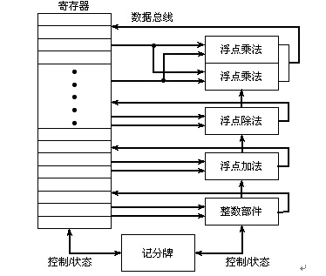
5.3 指令的动态调度

Slide 26
5.3 指令的动态调度
    读操作数
    记分牌监测源操作数的可用性，如果数据可用，它就通知功能部件从寄存器中读出源操作数并开始执行。
    动态地解决了RAW冲突，并导致指令可能乱序开始执行。
    执行
    取到操作数后，功能部件开始执行。当产生出结果后，就通知记分牌它已经完成执行。
    在浮点流水线中，这一段可能要占用多个时钟周期。
    写结果

Slide 27
5.3 指令的动态调度
    记分牌一旦知道执行部件完成了执行，就检测是否存在WAR冲突。如果不存在，或者原有的WAR冲突已消失，记分牌就通知功能部件把结果写入目的寄存器，并释放该指令使用的所有资源。
  如果检测到WAR冲突，就不允许该指令将结果写到目的寄存器。这发生在以下情况：
    前面的某条指令（按顺序流出）还没有读取操作数；而且：其中某个源操作数寄存器与本指令的目的寄存器相同。
    在这种情况下，记分牌必须等待，直到该冲突消失。

Slide 28
5.3 指令的动态调度
  记分牌中记录的信息由3部分构成
    指令状态表：记录正在执行的各条指令已经进入到了哪一段。
    功能部件状态表：记录各个功能部件的状态。每个功能部件有一项，每一项由以下9个字段组成：
      Busy：忙标志，指出功能部件是否忙。初值为“no”；
      Op：该功能部件正在执行或将要执行的操作；
      Fi：目的寄存器编号；
      Fj，Fk：源寄存器编号；
      Qj，Qk：指出向源寄存器Fj、Fk写数据的功能部件 ；

Slide 29
5.3 指令的动态调度
      Rj，Rk：标志位，为“yes”表示Fj，Fk中的操作数就绪且还未被取走。否则就被置为“no”。
    结果寄存器状态表Result：每个寄存器在该表中有一项，用于指出哪个功能部件（编号）将把结果写入该寄存器。
      如果当前正在运行的指令都不以它为目的寄存器，则其相应项置为“no”。
      Result各项的初值为“no”（全0）。
举例
  MIPS记分牌所要维护的数据结构
  下列代码运行过程中记分牌保存的信息

Slide 30
5.3 指令的动态调度
L.D F6, 34(R2)
L.D F2, 45(R3)
MULT.D F0, F2, F4
SUB.D F8, F6, F2
DIV.D F10, F0, F6
ADD.D F6, F8, F2

Slide 31
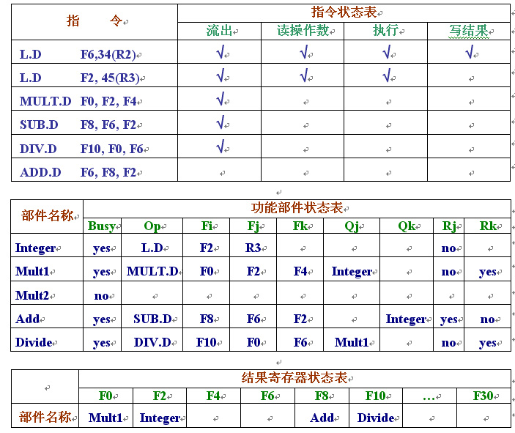
MIPS记分牌中的信息

Slide 32
5.3 指令的动态调度
例5.1 假设浮点流水线中各部件的延迟如下：
加法需2个时钟周期
乘法需10个时钟周期
除法需40个时钟周期
代码段和记分牌信息的起始点状态如上图。分别给出MULT.D和
DIV.D准备写结果之前的记分牌状态。
解 图中的代码段存在以下相关性：
（1）先写后读相关：第二条L.D指令到MULT.D和SUB.D之间，
MULT.D到DIV.D之间，SUB.D到ADD.D之间；
（2）先读后写相关：DIV.D和ADD.D之间，SUB.D和ADD.D之间；
（3）结构相关：ADD.D和SUB.D指令关于浮点加法部件。

Slide 33
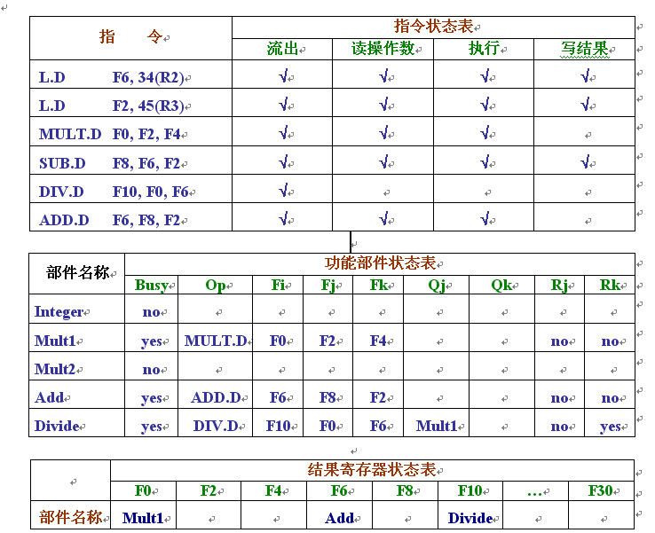
程序段执行到MULT.D将要写结果时记分牌的状态

Slide 34
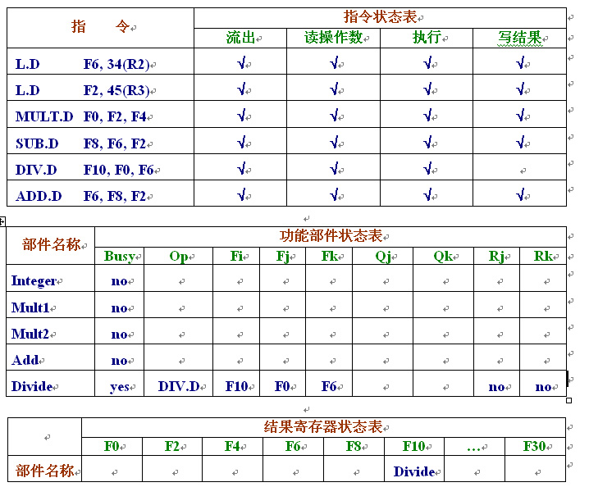
程序段执行到DIV.D将要写结果时记分牌的状态

Slide 35
5.3 指令的动态调度
具体算法
  约定：
    FU：表示当前指令所要用的功能部件；
    D：目的寄存器的名称；
    S1、S2：源操作数寄存器的名称；
    Op：要进行的操作；
    Fj[FU]：功能部件FU的Fj字段（其他字段依此类推）；
    Result[D]：结果寄存器状态表中与寄存器D相对应的内容。其中存放的是将把结果写入寄存器D的功能部件的名称。

Slide 36
5.3 指令的动态调度
（1）指令流出
  进入条件：
  not Busy[FU] & not Result[D]；// 功能部件空闲且没有
  //写后写（WAW）冲突。
  计分牌内容修改：
  Busy[FU]←yes； // 把当前指令的相关信息填入功能部件状态表。功能部件状态表中各字段的含义见前面。
  Op[FU]←Op； // 记录操作码。
  Fi[FU]←D； // 记录目的寄存器编号。
  Fj[FU]←S1； // 记录第一个源寄存器编号。

Slide 37
5.3 指令的动态调度
  Fk[FU]←S2； // 记录第二个源寄存器编号。
  Qj[FU]←Result[S1]； // 记录将产生第一个源操作数的部件。
  Qk[FU]←Result[S2]； // 记录将产生第二个源操作数的部件。
  Rj[FU]←not Qj[FU]； // 置第一个源操作数是否可用的标志。如果Qj[FU]为“no”，就表示没有操作部件要写S1，数据可用。置Rj[FU]为“yes”。否则置Rj[FU]为“no”。
  Rk[FU]←not Qk[FU]；// 置第二个源操作数是否可用的标志。
  Result[D]←FU； // D是当前指令的目的寄存器。功能
  部件FU将把结果写入D。

Slide 38
5.3 指令的动态调度
（2）读操作数
  进入条件：
  Rj[FU] & Rk[FU]；// 两个源操作数都已就绪。
  计分牌内容修改：
  Rj[FU]←no； // 已经读走了就绪的第一个源操作数。
  Rk[FU]←no； // 已经读走了就绪的第二个源操作数。
  Qj[FU]←0； // 不再等待其他FU的计算结果。
  Qk[FU]←0；

Slide 39
5.3 指令的动态调度
（3）执行
  结束条件：
  功能部件操作结束。
（4）写结果
  进入条件：
  ∀f((Fj[f]≠Fi[FU] or Rj[f]=no)
  & (Fk[f]≠Fi[FU] or Rk[f]=no))；// 不存在WAR冲突。
  计分牌内容修改：

Slide 40
5.3 指令的动态调度
  ∀f(if Qj[f]=FU then Rj[f]←yes)； // 如果有指令在
  等待该结果（作为第一源操作数），则将其Rj置为“yes”，
  表示数据可用。
  ∀f(if Qk[f]=FU then Rk[f]←yes)； // 如果有指令在
  等待该结果（作为第二源操作数），则将其Rk置为“yes”，
  表示数据可用。
  Result(Fi[FU])←0； // 释放目的寄存器Fi[FU]。
  Busy[FU]=no； // 释放功能部件FU。

Slide 41
5.3 指令的动态调度
记分牌的性能受限于以下几个方面：
  程序代码中可开发的并行性，即是否存在可以并行执行的不相关的指令。
  记分牌的容量。
    记分牌的容量决定了流水线能在多大范围内寻找不相关指令。流水线中可以同时容纳的指令数量称为指令窗口。
  功能部件的数目和种类。
    功能部件的总数决定了结构冲突的严重程度。
  反相关和输出相关。
    它们引起计分牌中WAR和WAW冲突 。

Slide 42
5.3 指令的动态调度
5.3.3 Tomasulo算法
5.3.3.1 基本思想
核心思想
  记录和检测指令相关，操作数一旦就绪就立即执行，把发生RAW冲突的可能性减少到最小；
  通过寄存器换名来消除WAR冲突和WAW冲突。
IBM 360/91首先采用了Tomasulo算法。
  IBM 360/91的设计目标是基于整个360系列的统一指令系统和编译器来实现高性能，而不是设计和利用专用的编译器来提高性能。
    需要更多地依赖于硬件。

Slide 43
5.3 指令的动态调度
  IBM 360体系结构只有4个双精度浮点寄存器，限制了编译器调度的有效性。
  360/91的访存时间和浮点计算时间都很长。
    （也是Tomasulo算法要解决的问题）
寄存器换名可以消除WAR冲突和WAW冲突。
  考虑以下代码：
    DIV.D F0，F2，F4
    ADD.D F6，F0，F8
    S.D F6，0（R1）
    SUB.D F8，F10，F14
    MUL.D F6， F10，F8
反相关（F8）
导致WAR冲突
输出相关（F6）
导致WAW冲突

Slide 44
5.3 指令的动态调度
  消除名相关
    引入两个临时寄存器S和T
    把这段代码改写为：
    DIV.D F0，F2，F4
    ADD.D S，F0，F8
    S.D S，0（R1）
    SUB.D T，F10，F14
    MUL.D F6，F10，T
两个F6都换名为S
两个F8都换名为T
基于Tomasulo算法的MIPS处理器浮点部件的基本结构

Slide 45
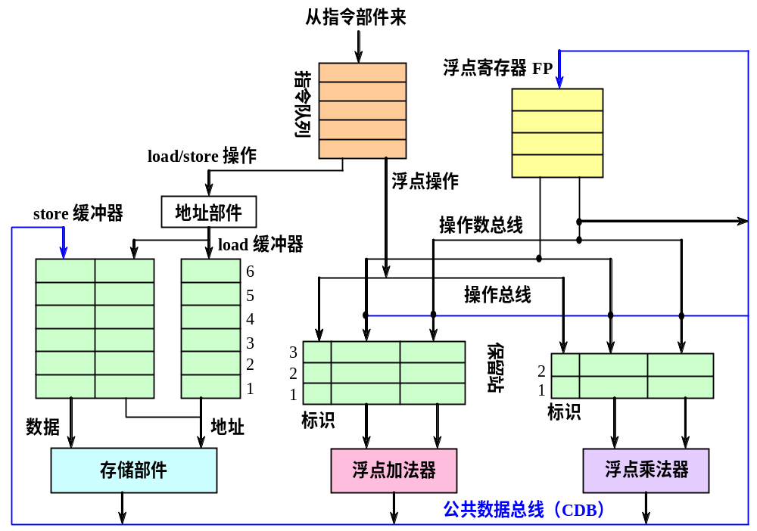
5.3 指令的动态调度

Slide 46
5.3 指令的动态调度
  保留站（reservation station）
    每个保留站中保存一条已经流出并等待到本功能部件执行
    的指令（相关信息）。
    包括：操作码、操作数以及用于检测和解决冲突的信息。
      在一条指令流出到保留站的时候，如果该指令的源操作数已经在寄存器中就绪，则将之取到该保留站中。
      如果操作数还没有计算出来，则在该保留站中记录将产生这个操作数的保留站的标识。
    浮点加法器有3个保留站：ADD1，ADD2，ADD3
    浮点乘法器有两个保留站：MULT1，MULT2
    每个保留站都有一个标识字段，唯一地标识了该保留站。

Slide 47
5.3 指令的动态调度
  公共数据总线CDB
    （一条重要的数据通路）
    所有功能部件的计算结果都是送到CDB上，由它把这些结果直接送到（播送到）各个需要该结果的地方。
    在具有多个执行部件且采用多流出（即每个时钟周期流出多条指令）的流水线中，需要采用多条CDB。
  load缓冲器和store缓冲器
    存放读/写存储器的数据或地址
    load缓冲器的作用有3个：
      存放用于计算有效地址的分量；
      记录正在进行的load访存，等待存储器的响应；
      保存已经完成了的load的结果（即从存储器取来的数据），等待CDB传输。

Slide 48
5.3 指令的动态调度
    store缓冲器的作用有3个：
      存放用于计算有效地址的分量；
      保存正在进行的store访存的目标地址，该store正在等待存储数据的到达；
      保存该store的地址和数据，直到存储部件接收。
  浮点寄存器FP
    共有16个浮点寄存器：F0，F2，F4，…，F30。
    它们通过一对总线连接到功能部件，并通过CDB连接到store缓冲器。
  指令队列
    指令部件送来的指令放入指令队列
    指令队列中的指令按先进先出的顺序流出

Slide 49
5.3 指令的动态调度
  运算部件
    浮点加法器完成加法和减法操作
    浮点乘法器完成乘法和除法操作
在Tomasulo算法中，寄存器换名是通过保留站和流出逻辑来共同完成的。
  当指令流出时，如果其操作数还没有计算出来，则将该指令中相应的寄存器号换名为将产生这个操作数的保留站的标识。
  指令流出到保留站后，其操作数寄存器号或者换成了数据本身（如果该数据已经就绪），或者换成了保留站的标识，不再与寄存器有关系。

Slide 50
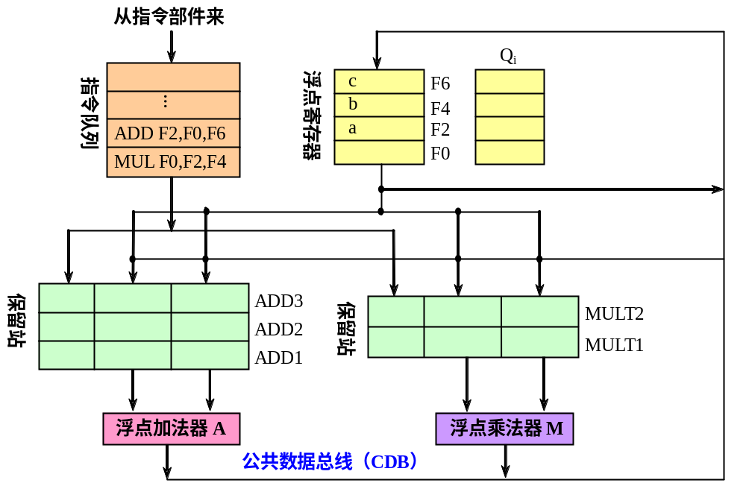
5.3 指令的动态调度
通过一个简单的例子来说明Tomasulo算法的基本思想

Slide 51
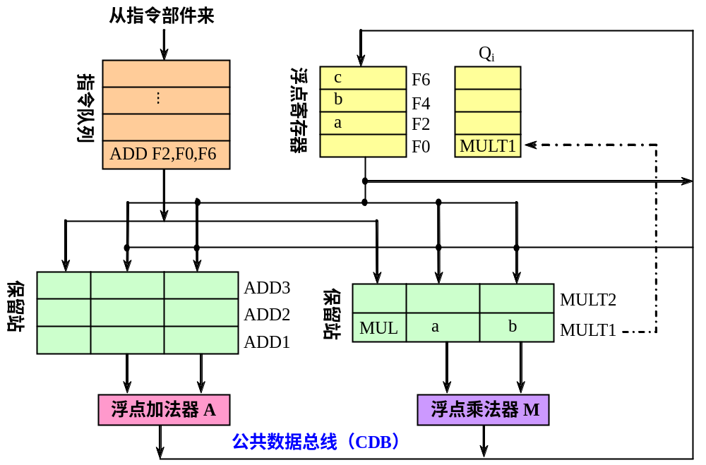
5.3 指令的动态调度

Slide 52
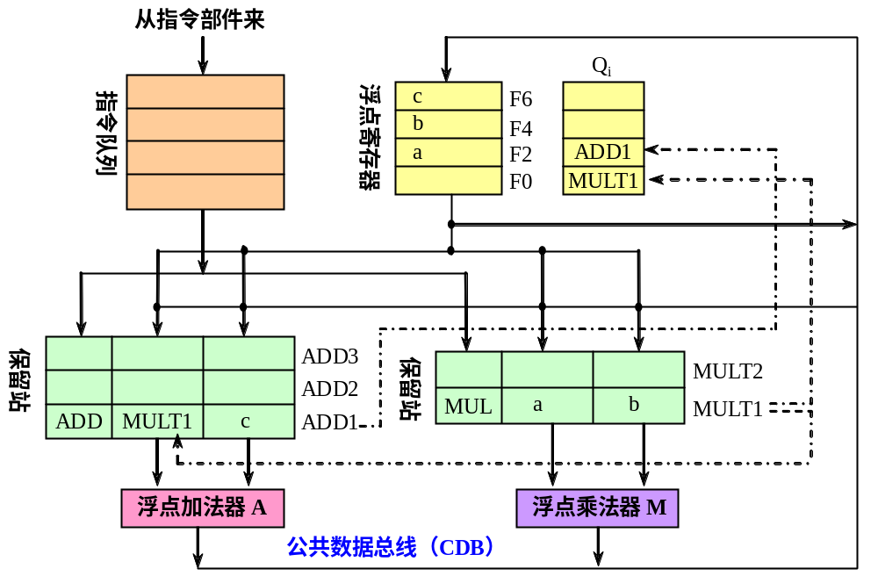
5.3 指令的动态调度

Slide 53
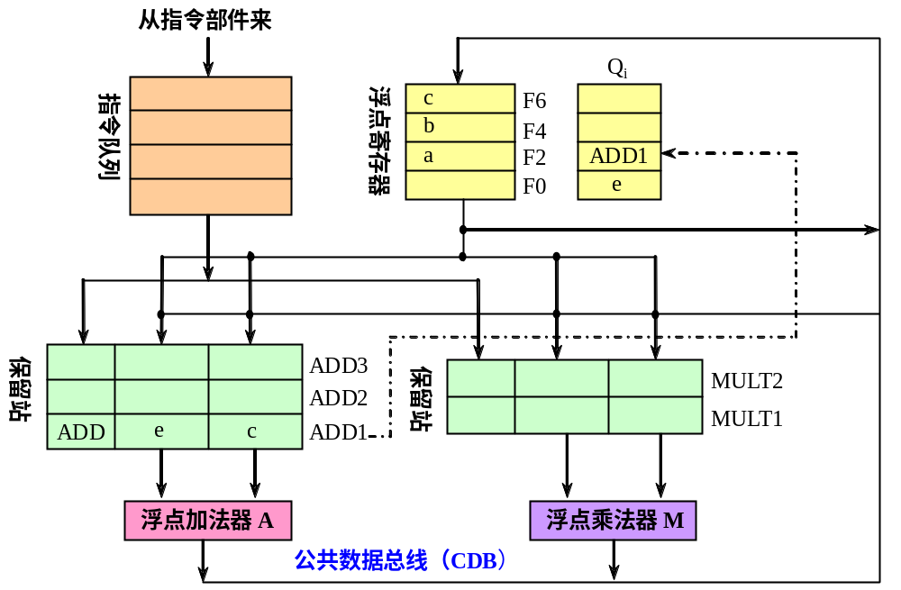
5.3 指令的动态调度

Slide 54
5.3 指令的动态调度
Tomasulo算法具有以下两个特点：
  冲突检测和指令执行控制是分布的。
    每个功能部件的保留站中的信息决定了什么时候
    指令可以在该功能部件开始执行。
  计算结果通过CDB直接从产生它的保留站传送到所有需要它的功能部件，而不用经过寄存器。
指令执行的步骤
  使用Tomasulo算法的流水线需3段：
  流出：从指令队列的头部取一条指令。
    如果该指令的操作所要求的保留站有空闲的，就把该指令送到该保留站（设为r）。

Slide 55
5.3 指令的动态调度
      如果其操作数在寄存器中已经就绪，就将这些操作数送入保留站r。
      如果其操作数还没有就绪，就把将产生该操作数的保留站的标识送入保留站r。
      一旦被记录的保留站完成计算，它将直接把数据送给保留站r。
      （寄存器换名和对操作数进行缓冲，消除WAR冲突）
    完成对目标寄存器的预约工作
      （消除了WAW冲突）
    如果没有空闲的保留站，指令就不能流出。
    （发生了结构冲突）

Slide 56
5.3 指令的动态调度
  执行
    当两个操作数都就绪后，本保留站就用相应的功能部件开始执行指令规定的操作。
    load和store指令的执行需要两个步骤：
      计算有效地址（要等到基地址寄存器就绪）
      把有效地址放入load或store缓冲器
  写结果
    功能部件计算完毕后，就将计算结果放到CDB上，所有等待该计算结果的寄存器和保留站（包括store缓冲器）都同时从CDB上获得所需要的数据。

Slide 57
5.3 指令的动态调度
每个保留站有以下7个字段：
  Op：要对源操作数进行的操作
  Qj，Qk：将产生源操作数的保留站号
    等于0表示操作数已经就绪且在Vj或Vk中，或者不需要操作数。
  Vj，Vk：源操作数的值
    对于每一个操作数来说，V或Q字段只有一个有效。
    对于load来说，Vk字段用于保存偏移量。
  Busy：为“yes”表示本保留站或缓冲单元“忙”
  A：仅load和store缓冲器有该字段。开始是存放指令中的立即数字段，地址计算后存放有效地址。

Slide 58
5.3 指令的动态调度
  Qi：寄存器状态表
    每个寄存器在该表中有对应的一项，用于存放将把结果写入该寄存器的保留站的站号。
    为0表示当前没有正在执行的指令要写入该寄存器，也即该寄存器中的内容就绪。
5.3.3.2 举例

Slide 59
5.3 指令的动态调度
例5.2 对于下述指令序列，给出当第一条指令完成并写入结果时，Tomasulo算法所用的各信息表中的内容。
  L.D F6,34（R2）
  L.D F2,45（R3）
  MUL.D F0,F2,F4
  SUB.D F8,F2,F6
  DIV.D F10,F0,F6
  ADD.D F6,F8,F2

Slide 60
5.3 指令的动态调度
当采用Tomasulo算法时，在上述给定的时刻，
保留站、load缓冲器以及寄存器状态表中的内容。
指令状态表
流出 执行 写结果
指 令
L.D F6 , 34(R2) √ √ √
L.D F2 , 45(R3) √ √
MUL.D F0 , F2 , F4 √
SUB.D F8 , F6 , F2 √
DIV.D F10 , F0 , F6
ADD.D F6 , F8 , F2

Slide 61
保留站
名称
Busy
no
yes
yes
no
no
yes
no
Vj
Qj
Load2
Load2
Qk
A
45+Regs[R3]
Op
L.D
SUB.D
MUL.D
Vk
Mem[34+Regs[R2]]
Reg[F4]
Load1
Load2
Add1
Add2
Add3
Mult1
Mult2
寄存器状态表
F0 F2 F4 F6 F8 F10 … F30
Qi Mult1 Load2 Add1 …

Slide 62
5.3 指令的动态调度
Tomasulo算法具有两个主要的优点：
  冲突检测逻辑是分布的
    （通过保留站和CDB实现）
    如果有多条指令已经获得了一个操作数，并同时在等待同一运算结果，那么这个结果一产生，就可以通过CDB同时播送给所有这些指令，使它们可以同时执行。
  消除了WAW冲突和WAR冲突导致的停顿
    使用保留站进行寄存器换名，并且在操作数一旦就
    绪就将之放入保留站。

Slide 63
5.3 指令的动态调度
例5.3 对于例5.2中的代码，假设各种操作的延迟为：
load：1个时钟周期
加法：2个时钟周期
乘法：10个时钟周期
除法：40个时钟周期
给出MUL.D指令准备写结果时各状态表的内容。
解 MUL.D指令准备写结果时各状态表的内容如下图所示。

Slide 64
5.3 指令的动态调度
指令状态表
流出 执行 写结果
指 令
L.D F6 , 34(R2) √ √ √
L.D F2 , 45(R3) √ √ √
MUL.D F0 , F2 , F4 √ √
SUB.D F8 , F6 , F2 √ √ √
DIV.D F10, F0, F6 √
ADD.D F6 , F8 , F2 √ √ √

Slide 65
保留站
名称
Busy
no
yes
yes
yes
no
yes
yes
Op
MUL.D
DIV.D
Vj
Mem[45+Regs[R3]]
Vk
Reg[F4] Mem[34+Regs[R2]]
Qj
Mult1
Qk
A
Load1
Load2
Add1
Add2
Add3
Mult1
Mult2
寄存器状态表
F0 F2 F4 F6 F8 F10 … F30
Qi Mult1 Mult2 …

Slide 66
5.3 指令的动态调度
5.3.3.3 具体算法
各符号的意义
  r：分配给当前指令的保留站或者缓冲器单元编号；
  rd：目标寄存器编号；
  rs、rt：操作数寄存器编号；
  imm：符号扩展后的立即数；
  RS：保留站；
  result：浮点部件或load缓冲器返回的结果；
  Qi：寄存器状态表；
  Regs[ ]：寄存器组；

Slide 67
5.3 指令的动态调度
  与rs对应的保留站字段：Vj，Qj
  与rt对应的保留站字段：Vk，Qk
  Qi、Qj、Qk的内容或者为0，或者是一个大于0的整数。
    Qi为0表示相应寄存器中的数据就绪。
    Qj、Qk为0表示保留站或缓冲器单元中的Vj或Vk字
    段中的数据就绪。
    当它们为正整数时，表示相应的寄存器、保留站或
    缓冲器单元正在等待结果。

Slide 68
5.3 指令的动态调度
符号说明： （举例）
MUL.D F4，F0，F2
L.D F2，45（R3）
rd
rs
rt
rt
imm
rs
i
j k
k
j
S.D F3, 40（R4）
rt
imm
rs
k
j

Slide 69
MUL.D F4，F0，F2
指令流出
  浮点运算指令
  进入条件：有空闲保留站（设为r）
  操作和状态表内容修改：
  if （Qi[rs] ≠ 0） // 检测第一操作数是否就绪
  { RS[r].Qj ← Qi[rs] }； //第一操作数没有就绪，进行寄存器换名，即把将产生该操作数的保留站的编号放入当前保留站的Qj。该编号是一个大于0的整数。
  else { RS[r].Vj ← Regs[rs] ； //第一操作数就绪。把寄存器rs
  // 中的操作数取到当前保留站的Vj。
  RS[r].Qj ← 0 } //置Qj为0，表示当前保留站的Vj中
  //的操作数就绪 。
rd
rs
rt
j k

Slide 70
if （Qi[rt] ≠ 0） // 检测第二操作数是否就绪
{ RS[r].Qk ← Qi[rt] ； //第二操作数没有就绪，进行寄存器换名，即把将产生该操作数的保留站的编号放入当前保留站的Qk。该编号是一个大于0的整数。
else { RS[r].Vk ← Regs[rt] ； //第二操作数就绪。把寄存器rt中
//的操作数取到当前保留站的Vk。
RS[r].Qk ← 0 } // 置Qk为0，表示当前保留站的Vk中 //的操作数就绪。
RS[r].Busy ← yes； //置当前保留站为“忙”
RS[r].Op ← Op； //设置操作码
Qi[rd] ← r； // 把当前保留站的编号r放入rd所对应
// 的寄存器状态表项，以便rd将来接收结果。

Slide 71
L.D F2，45（R3）
rt
imm
rs
  load和store指令
  进入条件：缓冲器有空闲单元（设为r）
  操作和状态表内容修改：
  if （Qi[rs] ≠ 0） // 检测第一操作数是否就绪
  {RS[r].Qj ← Qi[rs] } //第一操作数没有就绪，进行寄存器
  换名，即把将产生该操作数的保留站的编号存入当前缓冲器
  单元的Qj。
  else
  {RS[r].Vj ← Regs[rs]； // 第一操作数就绪，把寄存器rs中的
  // 操作数取到当前缓冲器单元的Vj
  RS[r].Qj ← 0 }； // 置Qj为0，表示当前缓冲器单元的Vj
  // 中的操作数就绪。
k
j

Slide 72
L.D F2，45（R3）
rt
imm
rs
k
j
RS[r].Busy ← yes； // 置当前缓冲器单元为“忙”
RS[r].A ← Imm； // 把符号位扩展后的偏移量放入
// 当前缓冲器单元的A
对于load指令：
Qi[rt] ← r； // 把当前缓冲器单元的编号r放入
// load指令的目标寄存器rt所对应的寄存器
// 状态表项，以便rt将来接收所取的数据。

Slide 73
S.D F3, 40（R4）
rt
imm
rs
k
j
对于store指令：
if （Qi[rt] ≠ 0） // 检测要存储的数据是否就绪
{RS[r].Qk ← Qi[rt] } //该数据尚未就绪，进行寄存器换名，即把将产生该数据的保留站的编号放入当前缓冲器单元的Qk。
else
{RS[r].Vk ← Regs[rt]； // 该数据就绪，把它从寄存器rt取到
// store缓冲器单元的Vk
RS[r].Qk ← 0 }； // 置Qk为0，表示当前缓冲器单元的Vk
// 中的数据就绪。

Slide 74
执行
  浮点操作指令
    进入条件：（RS[r].Qj = 0）且（RS[r].Qk= 0）； // 两个源操作数就绪
    操作和状态表内容修改：进行计算，产生结果 。
  load/store指令
    进入条件：（RS[r].Qj = 0）且r成为load/store
    缓冲队列的头部
    操作和状态表内容修改：
  RS[r].A ← RS[r].Vj + RS[r].A； //计算有效地址
  对于load指令，在完成有效地址计算后，还要进行：
  从Mem[RS[r].A]读取数据； //从存储器中读取数据

Slide 75
写结果
  浮点运算指令和load指令
  进入条件：保留站r执行结束，且CDB就绪。
  操作和状态表内容修改：
  ∀x （if（Qi[x] = r） // 对于任何一个正在等该结果
  // 的浮点寄存器x
  { Regs[x] ← result； // 向该寄存器写入结果
  Qi[x] ← 0 }； // 把该寄存器的状态置为数据就绪
  ∀x （if（RS[x].Qj = r） // 对于任何一个正在等该结果
  // 作为第一操作数的保留站x
  {RS[x].Vj ← result； // 向该保留站的Vj写入结果
  RS[x].Qj ← 0 }； // 置Qj为0，表示该保留站的
  // Vj中的操作数就绪

Slide 76
  ∀x （if（RS[x].Qk = r） // 对于任何一个正在等该结果作为
  // 第二操作数的保留站x
  {RS[x].Vk ← result； // 向该保留站的Vk写入结果
  RS[x].Qk ← 0 }； // 置Qk为0，表示该保留站的Vk中的
  // 操作数就绪。
  RS[r].Busy ← no； // 释放当前保留站，将之置为空闲状态。
  store指令
  进入条件：保留站r执行结束，且RS[r].Qk = 0
    // 要存储的数据已经就绪
  操作和状态表内容修改：
  Mem[RS[r].A] ← RS[r].Vk // 数据写入存储器，地址由store
  // 缓冲器单元的A字段给出。
  RS[r].Busy ← no； //释放当前缓冲器单元，将之置为空闲状态。

Slide 77
5.4 动态分支预测技术
所开发的ILP越多，控制相关的制约就越大，分支预测就要有更高的准确度。
本节中介绍的方法对于每个时钟周期流出多条指令（若为n条，就称为n流出）的处理机来说非常重要。
  因为：
    在n-流出的处理机中，遇到分支指令的可能性增加了n倍。
    要给处理器连续提供指令，就需要准确地预测分支。

Slide 78
5.4 动态分支预测技术
动态分支预测：在程序运行时，根据分支指令过去的表现来预测其将来的行为。
    如果分支行为发生了变化，预测结果也跟着改变。
    有更好的预测准确度和适应性。
分支预测的有效性取决于：
  预测的准确性
  预测正确和不正确两种情况下的分支开销
    决定分支开销的因素：
      流水线的结构
      预测的方法
      预测错误时的恢复策略等

Slide 79
5.4 动态分支预测技术
采用动态分支预测技术的目的
  预测分支是否成功
  尽快找到分支目标地址（或指令）
    （避免控制相关造成流水线停顿）
需要解决的关键问题
  如何记录分支的历史信息，要记录哪些信息？
  如何根据这些信息来预测分支的去向，甚至提前
  取出分支目标处的指令？

Slide 80
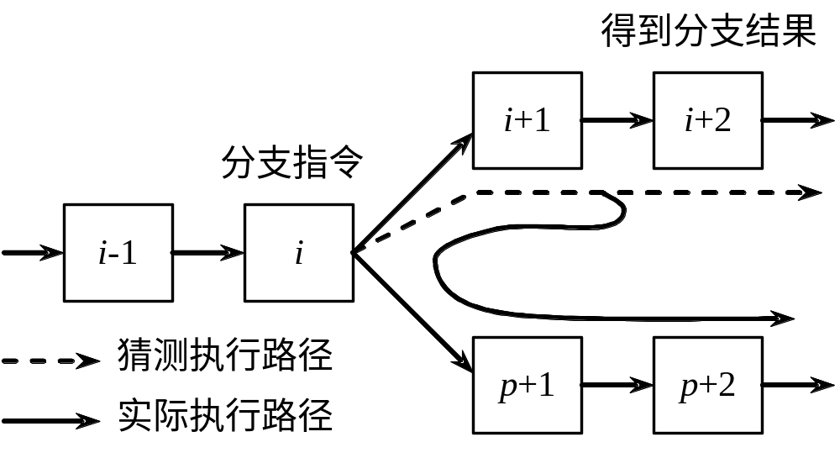
5.4 动态分支预测技术
在预测错误时，要作废已经预取和分析的指令，恢复现场，并从另一条分支路径重新取指令。

Slide 81
5.4 动态分支预测技术
5.4.1 采用分支历史表 BHT
分支历史表BHT（Branch History Table）
  最简单的动态分支预测方法。
  用BHT来记录分支指令最近一次或几次的执行情况（成功还是失败 ），并据此进行预测。
只有1个预测位的分支预测
  记录分支指令最近一次的历史，BHT中只需要
  1位二进制位。
    （最简单）

Slide 82
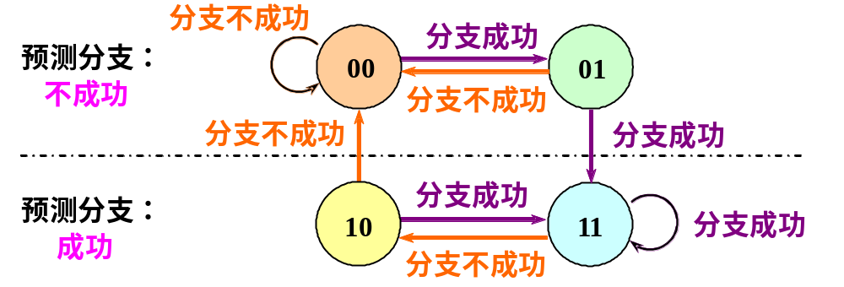
5.4 动态分支预测技术
采用两位二进制位来记录历史
    提高预测的准确度
    研究结果表明：两位分支预测的性能与n位（n>2）分支预测的性能差不多。
  两位分支预测的状态转换如下所示：

Slide 83
5.4 动态分支预测技术
  两位分支预测中的操作有两个步骤：
    分支预测；
      当分支指令到达译码段（ID）时，根据从BHT读出的信息进行分支预测 。
      若预测正确，就继续处理后续的指令，流水线没有断流。否则，就要作废已经预取和分析的指令，恢复现场，并从另一条分支路径重新取指令。
    状态修改。
BHT方法只在以下情况下才有用：
  判定分支是否成功所需的时间大于确定分支目标地址所需的时间。

Slide 84
5.4 动态分支预测技术
  前述5段经典流水线：由于判定分支是否成功和计算
  分支目标地址都是在ID段完成，所以BHT方法不会给
  该流水线带来好处。
研究结果表明：对于SPEC89测试程序来说，具有大小为4KB的BHT的预测准确率为82%～99%。
    一般来说，采用4KB的BHT就可以了。
BHT可以跟分支指令一起存放在指令Cache中，也可以用一块专门的硬件来实现。

Slide 85
5.4 动态分支预测技术
5.4.2 采用分支目标缓冲器BTB
目标：将分支的开销降为 0
方法：分支目标缓冲
  将分支成功的分支指令的地址和它的分支目标地址都放到一个缓冲区中保存起来，缓冲区以分支指令的地址作为标识。
  这个缓冲区就是分支目标缓冲器（Branch-Target Buffer，简记为BTB，或者分支目标Cache （ranch-Target Cache）。

Slide 86
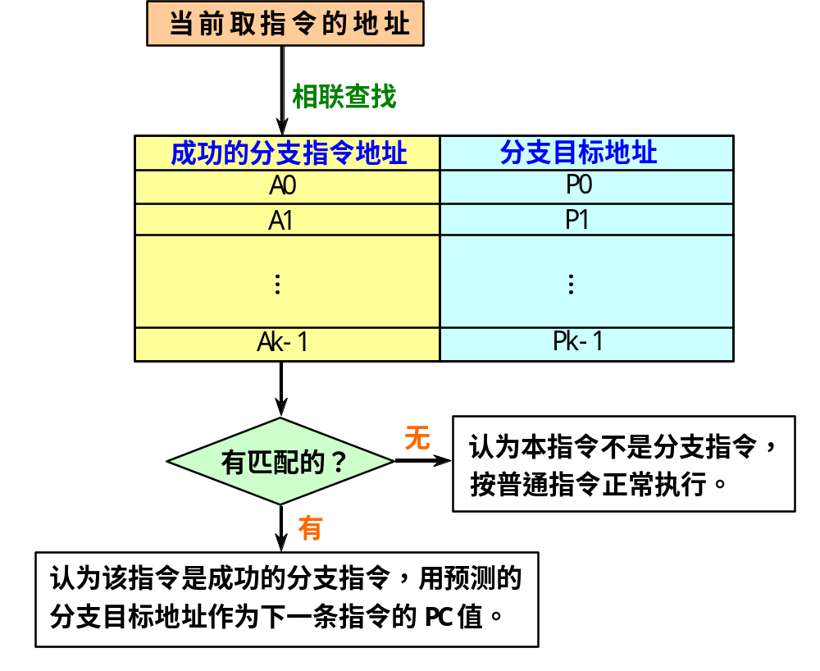
5.4 动态分支预测技术
BTB的结构

Slide 87
5.4 动态分支预测技术
  看成是用专门的硬件实现的一张表格。
  表格中的每一项至少有两个字段：
    执行过的成功分支指令的地址；
      （作为该表的匹配标识 ）
    预测的分支目标地址。
采用BTB后，在流水线各个阶段所进行的相关操作：

Slide 88
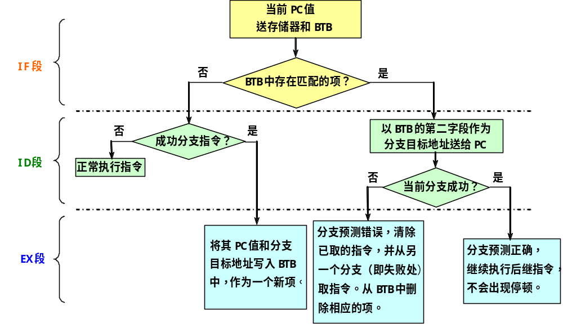

Slide 89
5.4 动态分支预测技术
采用BTB后，各种可能情况下的延迟 ：
指令在BTB中？ | 预测 | 实际情况 | 延迟周期
是 | 成功 | 成功 | 0
是 | 成功 | 不成功 | 2
不是 |  | 成功 | 2
不是 |  | 不成功 | 0

Slide 90
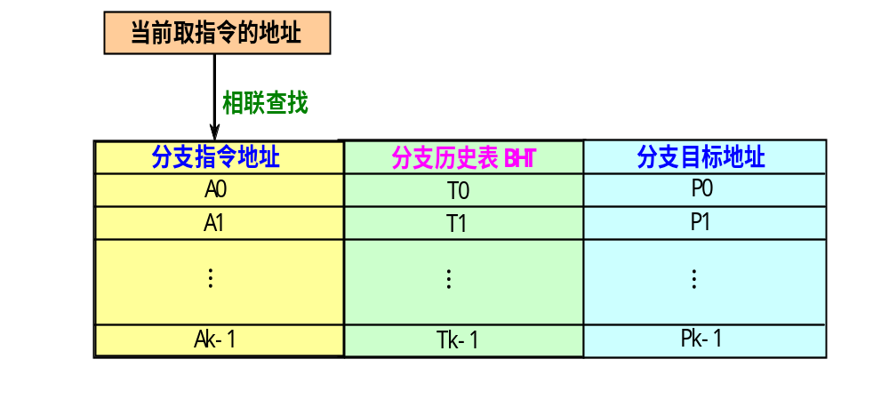
5.4 动态分支预测技术
BTB的另一种形式
  在分支目标缓冲器中增设一个至少是两位的“分支历史表”字段

Slide 91
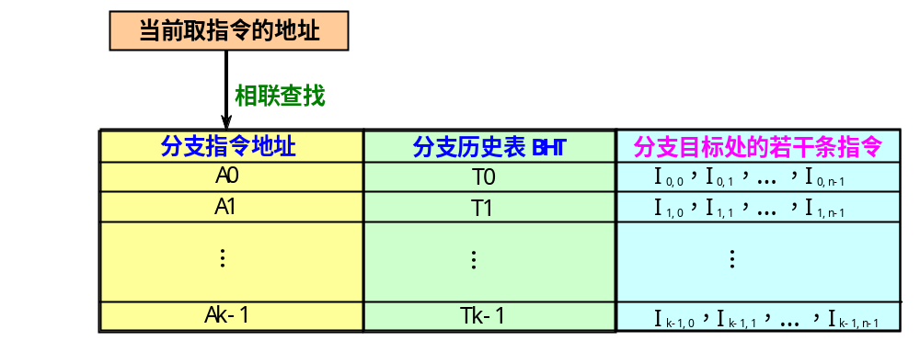
5.4 动态分支预测技术
更进一步，在表中对于每条分支指令都存放若干条分支目标处的指令，就形成了分支目标指令缓冲器。

Slide 92
5.4 动态分支预测技术
5.4.3 基于硬件的前瞻执行
前瞻执行（speculation）的基本思想：
  对分支指令的结果进行猜测，并假设这个猜测
  总是对的，然后按这个猜测结果继续取、流出和执
  行后续的指令。只是执行指令的结果不是写回到寄
  存器或存储器，而是写入一个称为再定序缓冲器
  ROB（ReOrder Buffer）中 。等到相应的指令得到
  “确认”（commit）（即确实是应该执行的）之后，
  才将结果写入寄存器或存储器。

Slide 93
5.4 动态分支预测技术
基于硬件的前瞻执行结合了3种思想：
  动态分支预测。用来选择后续执行的指令。
  在控制相关的结果尚未出来之前，前瞻地执行后续指令。
  用动态调度对基本块的各种组合进行跨基本块的调度。
对Tomasulo算法加以扩充，就可以支持前瞻执行。
  把Tomasulo算法的写结果和指令完成加以区分，分成两个不同的段：
    写结果，指令确认

Slide 94
5.4 动态分支预测技术
  写结果段
    把前瞻执行的结果写到ROB中；
    通过CDB在指令之间传送结果，供需要用到这些结果的指令使用。
  指令确认段
    在分支指令的结果出来后，对相应指令的前瞻执行
    给予确认。
    如果前面所做的猜测是对的，把在ROB中的结果写到寄存器或存储器。
    如果发现前面对分支结果的猜测是错误的，那就不予以确认，并从那条分支指令的另一条路径开始重新执行。

Slide 95
5.4 动态分支预测技术
实现前瞻的关键思想：
  允许指令乱序执行，但必须顺序确认。
  在指令被确认之前，不允许它进行不可恢复的操作。
支持前瞻执行的浮点部件的结构

Slide 96
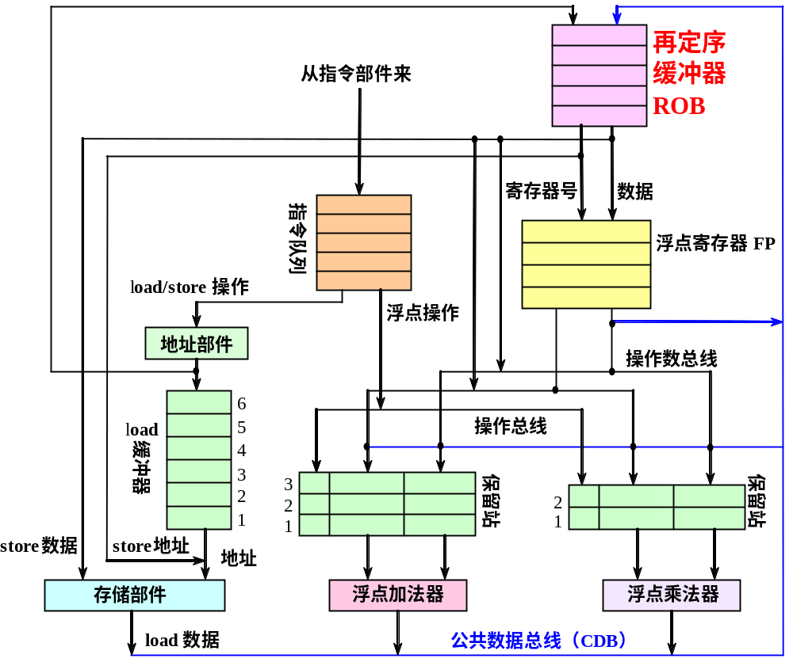

Slide 97
5.4 动态分支预测技术
  ROB中的每一项由以下4个字段组成：
    指令类型
    指出该指令是分支指令、store指令或寄存器操作指令。
    目标地址
    给出指令执行结果应写入的目标寄存器号（如果是
    load和ALU指令）或存储器单元的地址（如果是store指
    令）。
    数据值字段
    用来保存指令前瞻执行的结果，直到指令得到确认。
    就绪字段
    指出指令是否已经完成执行并且数据已就绪。

Slide 98
5.4 动态分支预测技术
  Tomasulo算法中保留站的换名功能是由ROB来完成的。
采用前瞻执行机制后，指令的执行步骤：
    （在Tomasulo算法的基础上改造的 ）
  流出
    从浮点指令队列的头部取一条指令。
    如果有空闲的保留站（设为r）且有空闲的ROB项（设为b），就流出该指令，并把相应的信息放入保留站r和ROB项b。
    如果保留站或ROB全满，便停止流出指令，直到它们都有空闲的项。

Slide 99
5.4 动态分支预测技术
  执行
    如果有操作数尚未就绪，就等待，并不断地监测CDB。
    (检测RAW冲突)
    当两个操作数都已在保留站中就绪后，就可以执行该指令的操作。
  写结果
    当结果产生后，将该结果连同本指令在流出段所分配到的ROB项的编号放到CDB上，经CDB写到ROB以及所有等待该结果的保留站。
    释放产生该结果的保留站。
    store指令在本阶段完成，其操作为:

Slide 100
5.4 动态分支预测技术
      如果要写入存储器的数据已经就绪，就把该数据写入分配给该store指令的ROB项。
      否则，就监测CDB，直到那个数据在CDB上播送出来，才将之写入分配给该store指令的ROB项。
  确认
  对分支指令、store指令以及其它指令的处理不同：
    其它指令（除分支指令和store指令）
    当该指令到达ROB队列的头部而且其结果已经
    就绪时，就把该结果写入该指令的目的寄存器，并从
    ROB中删除该指令。

Slide 101
5.4 动态分支预测技术
    store指令
    处理与上面的类似，只是它把结果写入存储器。
    分支指令
      当预测错误的分支指令到达ROB队列的头部时，清空ROB，并从分支指令的另一个分支重新开始执行。
      （错误的前瞻执行）
      当预测正确的分支指令到达ROB队列的头部时，该指令执行完毕。

Slide 102
5.4 动态分支预测技术
例5.4 假设浮点功能部件的延迟时间为：加法2个时钟周期，乘法10个时钟周期，除法40个时钟周期。对于下面的代码段，给出当指令MUL.D即将确认时的状态表内容。
L.D F6,34（R2）
L.D F2,45（R3）
MUL.D F0,F2,F4
SUB.D F8,F6,F2
DIV.D F10,F0,F6
ADD.D F6,F8,F2

Slide 103
前瞻执行中MUL.D确认前，保留站和ROB的状态
名称 | 保留站
 | Busy | Op | Vj | Vk | Qj | Qk | Dest | A
Load1 | no
Load2 | no
Add1 | no
Add2 | no
Add3 | no
Mult1 | no | MUL.D | Mem[45+ Regs[R3]] | Regs[F4] |  |  | #3
Mult2 | yes | DIV.D |  | Mem[34+Regs[R2]] | #3 |  | #5

Slide 104
项号 | ROB
 | Busy | 指令 | 状态 | 目的 | Value
1 | no | L.D F6, 34（R2） | 确认 | F6 | Mem[34+Regs[R2]]
2 | no | L.D F2, 45（R3） | 确认 | F2 | Mem[45+Regs[R3]]
3 | yes | MUL.D F0, F2, F4 | 写结果 | F0 | #2×Regs[F4]
4 | yes | SUB.D F8, F6, F2 | 写结果 | F8 | #1－#2
5 | yes | DIV.D F10, F0, F6 | 执行 | F10
6 | yes | ADD.D F6,F8,F2 | 写结果 | F6 | #4＋#2
字段 | 浮点寄存器状态
 | F0 | F2 | F4 | F6 | F8 | F10 | … | F30
ROB项编号 | 3 |  |  | 6 | 4 | 5
Busy | yes | no | no | yes | yes | yes | … | no

Slide 105
5.4 动态分支预测技术
前瞻执行
  通过ROB实现了指令的顺序完成。
  能够实现精确异常。
  很容易地推广到整数寄存器和整数功能单元上。
  主要缺点：所需的硬件太复杂。

Slide 106
5.5 多指令流出技术
  在每个时钟周期内流出多条指令， CPI＜1。
  单流出和多流出处理机执行指令的时空图对比

Slide 107
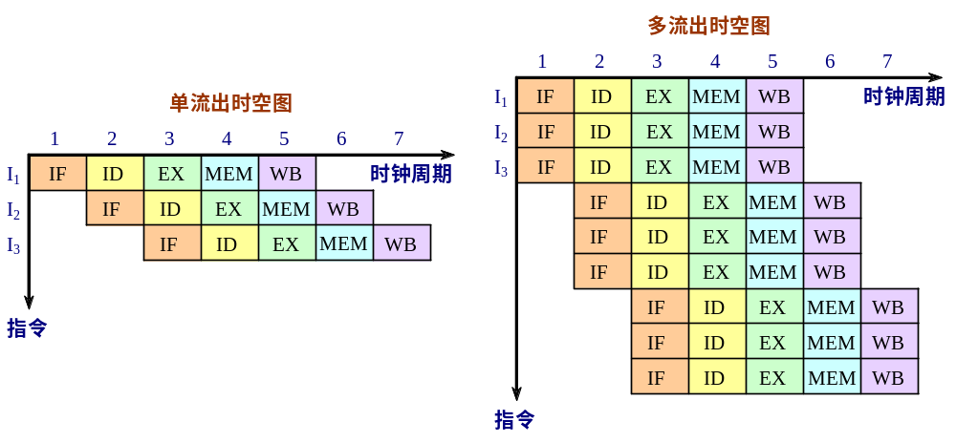
5.5 多指令流出技术
单流出和多流出处理机执行指令的时空图

Slide 108
5.5 多指令流出技术
多流出处理机有两种基本风格：
  超标量（Superscalar）
    在每个时钟周期流出的指令条数不固定，依代码的具体情况而定。（有个上限）
    设这个上限为n，就称该处理机为n-流出。
    可以通过编译器进行静态调度，也可以基于Tomasulo算法进行动态调度。
  超长指令字VLIW（Very Long Instruction Word）
    在每个时钟周期流出的指令条数是固定的，这些指令构成一条长指令或者一个指令包。
    指令包中，指令之间的并行性是通过指令显式地表示出来的。
    指令调度是由编译器静态完成的。

Slide 109
5.5 多指令流出技术
超标量处理机与VLIW处理机相比有两个优点：
  超标量结构对程序员是透明的，处理机能自己检测下一条指令能否流出，不需要由编译器或专门的变换程序对程序中的指令进行重新排列；
  即使是没有经过编译器针对超标量结构进行调度优化的代码或是旧的编译器生成的代码也可以运行，当然运行的效果不会很好。
    要想达到很好的效果，方法之一：
    使用动态超标量调度技术。
下表列出了一些基本的多流出技术、这些技术的特点以及采用这些技术的处理机实例。

Slide 110
技 术 | 流出 结构 | 冲突 检测 | 调 度 | 主要特点 | 处理机实例
超标量 （静态） | 动态 | 硬件 | 静态 | 按序执行 | Sun UltraSPARCⅡ/Ⅲ
超标量 （动态） | 动态 | 硬件 | 动态 | 部分乱序执行 | IBM Power2
超标量 （猜测） | 动态 | 硬件 | 带有前瞻的动 态调度 | 带有前瞻的 乱序执行 | Pentium Ⅲ/4， MIPS R10K， Alpha 21264， HP PA 8500， IBM RS64Ⅲ
VLIW /LIW | 静态 | 软件 | 静态 | 流出包之间 没有冲突 | Trimedia，i860
EPIC | 主要是 静态 | 主要是 软件 | 主要是 静态 | 相关性被编译 器显式地标记出来 | Itanium

Slide 111
5.5 多指令流出技术
5.5.1 基于静态调度的多流出技术
  在典型的超标量处理器中，每个时钟周期可流出1到8条指令。
  指令按序流出，在流出时进行冲突检测。
    由硬件检测当前流出的指令之间是否存在冲突以及当
    前流出的指令与正在执行的指令是否有冲突。
举例：一个4-流出的静态调度超标量处理机
  在取指令阶段，流水线将从取指令部件收到1～4条指令（称为流出包）。
    在一个时钟周期内，这些指令有可能是全部都能流出，也可能是只有一部分能流出。

Slide 112
5.5 多指令流出技术
  流出部件检测结构冲突或者数据冲突。
    一般分两阶段实现：
    第一段：进行流出包内的冲突检测，选出初步判定可以流出的指令；
    第二段：检测所选出的指令与正在执行的指令是否有冲突。
MIPS处理机是怎样实现超标量的呢？
  假设：每个时钟周期流出两条指令：
    1条整数型指令＋1条浮点操作指令
    其中：把load指令、store指令、分支指令归类为整数型指令。

Slide 113
5.5 多指令流出技术
要求：
  同时取两条指令（64位），译码两条指令（64位）。
对指令的处理包括以下步骤：
  从Cache中取两条指令；
  确定那几条指令可以流出（0～2条指令）；
  把它们发送到相应的功能部件。
双流出超标量流水线中指令执行的时空图
  假设：所有的浮点指令都是加法指令，其执行时间为两个时钟周期。
  为简单起见，图中总是把整数指令放在浮点指令的前面。

Slide 114
5.5 多指令流出技术
指令类型 | 流水线工作情况
整数指令 | IF | ID | EX | MEM | WB
浮点指令 | IF | ID | EX | EX | MEM | WB
整数指令 |  | IF | ID | EX | MEM | WB
浮点指令 |  | IF | ID | EX | EX | MEM | WB
整数指令 |  |  | IF | ID | EX | MEM | WB
浮点指令 |  |  | IF | ID | EX | EX | MEM | WB
整数指令 |  |  |  | IF | ID | EX | MEM | WB
浮点指令 |  |  |  | IF | ID | EX | EX | MEM

Slide 115
5.5 多指令流出技术
采用“1条整数型指令＋1条浮点指令”并行流出的方式，需要增加的硬件很少。
浮点load或浮点store指令将使用整数部件，会增加对浮点寄存器的访问冲突。
  增设一个浮点寄存器的读/写端口。
由于流水线中的指令多了一倍，定向路径也要增加。

Slide 116
5.5 多指令流出技术
限制超标量流水线的性能发挥的障碍
  load指令
    load后续3条指令都不能使用其结果，否则就会引起停顿。
  分支延迟
    如果分支指令是流出包中的第一条指令，则其延迟是3个时钟周期；
    否则就是流出包中的第二条指令，其延迟就是两个时钟周期。

Slide 117
5.5 多指令流出技术
5.5.2 基于动态调度的多流出技术
  扩展Tomasulo算法：支持双流出超标量流水线
    每个时钟周期流出两条指令；
    一条是整数指令，另一条是浮点指令。
采用一种比较简单的方法：
  指令按顺序流向保留站，否则会破坏程序语义。
  将整数所用的表结构与浮点用的表结构分离开，分别进行处理，这样就可以同时地流出一条浮点指令和一条整数指令到各自的保留站。

Slide 118
5.5 多指令流出技术
有两种不同的方法可以实现多流出
  关键在于：对保留站的分配和对流水线控制表格的修改。
  在半个时钟周期里完成流出步骤，这样一个时钟周期就能处理两条指令。
  设置一次能同时处理两条指令的逻辑电路。
  现代的流出4条或4条以上指令的超标量处理机
  经常是两种方法都采用。

Slide 119
5.5 多指令流出技术
例5.5 对于采用了Tomasulo算法和多流出技术的MIPS流水线，考虑以下简单循环的执行。该程序把F2中的标量加到一个向量的每个元素上。
Loop: L.D F0, 0（R1） // 取一个数组元素放入F0
ADD.D F4, F0, F2 // 加上在F2中的标量
S.D F4, 0（R1） // 存结果
DADDIU R1,R1，#-8
// 将指针减少8（每个数据占8个字节）
BNE R1,R2,Loop
// 若R1不等于R2，表示尚未结束，转移到Loop继续。

Slide 120
5.5 多指令流出技术
  现做以下假设：
    每个时钟周期能流出一条整数指令和一条浮点指令，即使它们相关也是如此。
    有一个整数部件，用于整数ALU运算和地址计算；并且对于每一种浮点操作类型都有一个独立的流水化了的浮点功能部件。
    指令流出和写结果各占用一个时钟周期。
    具有动态分支预测部件和一个独立的计算分支条件的功能部件。
    跟大多数动态调度处理器一样，写回段的存在意味着实际的指令延迟会比按序流动的简单流水线多一个时钟周期。

Slide 121
5.5 多指令流出技术
    所以，从产生结果数据的源指令到使用该结果数据的指令之间的延迟为：整数运算一个周期，load两个周期，浮点加法运算3个周期。
1. 请列出该程序前面3遍循环中各条指令的流出、开始执行和将
结果写到CDB上的时间。
2. 如果分支指令单流出，没有采用延迟分支，但分支预测是完
美的。请列出整数部件、浮点部件、数据Cache以及CDB的资源使用
情况。
解 执行时，该循环将动态展开，并且只要可能就流出两条指令。表中列出了各指令执行到几个操作点的时间及资源的使用情况。

Slide 122
遍数 | 指 令 | 流出 | 执行 | 访存 | 写CDB | 说明
1 | L.D F0,0（R1） | 1 | 2 | 3 | 4 | 流出第一条指令
1 | ADD.D F4,F0,F2 | 1 | 5 |  | 8 | 等待L.D的结果
1 | S.D F4,0（R1） | 2 | 3 | 9 |  | 等待ADD.D的结果
1 | DADDIU R1,R1,#-8 | 2 | 4 |  | 5 | 等待ALU
1 | BNE R1,R2,Loop | 3 | 6 |  |  | 等待DADDIU的结果
2 | L.D F0,0（R1） | 4 | 7 | 8 | 9 | 等待BNE完成
2 | ADD.D F4,F0,F2 | 4 | 10 |  | 13 | 等待L.D的结果
2 | S.D F4,0（R1） | 5 | 8 | 14 |  | 等待ADD.D的结果
2 | DADDIU R1,R1,#-8 | 5 | 9 |  | 10 | 等待ALU
2 | BNE R1,R2,Loop | 6 | 11 |  |  | 等待DADDIU的结果
3 | L.D F0,0（R1） | 7 | 12 | 13 | 14 | 等待BNE完成
3 | ADD.D F4,F0,F2 | 7 | 15 |  | 18 | 等待L.D的结果
3 | S.D F4,0（R1） | 8 | 13 | 19 |  | 等待ADD.D的结果
3 | DADDIU R1,R1,#-8 | 8 | 14 |  | 15 | 等待ALU
3 | BNE R1,R2,Loop | 9 | 16 |  |  | 等待DADDIU的结果

Slide 123
时钟周期 | 整型ALU | 浮点ALU | 数据Cache | CDB
2 | 1/L.D
3 | 1/S.D |  | 1/L.D
4 | 1/DADDIU |  |  | 1/L.D
5 |  | 1/ADD.D |  | 1/DADDIU
6
7 | 2/L.D
8 | 2/S.D |  | 2/L.D | 1/ADD.D
9 | 2/DADDIU |  | 1/S.D | 2/L.D
10 |  | 2/ADD.D |  | 2/DADDIU
11
12 | 3/L.D

Slide 124
5.5 多指令流出技术
时钟周期 | 整型ALU | 浮点ALU | 数据Cache | CDB
13 | 3/S.D |  | 3/L.D | 2/ADD.D
14 | 3/DADDIU |  | 2/S.D | 3/L.D
15 |  | 3/ADD.D |  | 3/DADDIU
16
17
18 |  |  |  | 3/ADD.D
19 |  |  | 3/S.D
20

Slide 125
5.5 多指令流出技术
可以看出：
  每3个时钟周期就执行一个新循环，每个循环5条指令。
    IPC＝5/3＝1.67条/拍
  虽然指令的流出率比较高，但是执行效率并不是很高。
    16拍共执行15条指令，
    平均指令执行速度为15/16＝0.94条/拍。
  原因是浮点运算少，ALU部件成了瓶颈。
  解决方法：增加一个加法器，把ALU功能和地址运算功能分开。

Slide 126
5.5 多指令流出技术
上述双流出动态调度流水线的性能受限于以下3个因素：
  整数部件和浮点部件的工作负载不平衡，没有充分发挥出浮点部件的作用。
    应该设法减少循环中整数型指令的数量。
  每个循环叠代中的控制开销太大。
    5条指令中有两条指令是辅助指令；
    应该设法减少或消除这些指令。
  控制相关使得处理机必须等到分支指令的结果出来后才能开始下一条L.D指令的执行。

Slide 127
5.5 多指令流出技术
5.5.3 超长指令字技术
把能并行执行的多条指令组装成一条很长的指令；
    （100多位到几百位）
设置多个功能部件；
指令字被分割成一些字段，每个字段称为一个操作槽，直接独立地控制一个功能部件；
在VLIW处理机中，在指令流出时不需要进行复杂的冲突检测，而是依靠编译器全部安排好了。

Slide 128
5.5 多指令流出技术
VLIW存在的一些问题
  程序代码长度增加了
    提高并行性而进行的大量的循环展开；
    指令字中的操作槽并非总能填满。
    解决：采用指令共享立即数字段的方法，或者采用指
    令压缩存储、调入Cache或译码时展开的方法。
  采用了锁步机制
    任何一个操作部件出现停顿时，整个处理机都要停顿。
  机器代码的不兼容性

Slide 129
5.5 多指令流出技术
5.5.4 多流出处理器受到的限制
指令多流出处理器受哪些因素的限制呢？
  主要受以下3个方面的影响：
    程序所固有的指令级并行性；
    硬件实现上的困难；
    超标量和超长指令字处理器固有的技术限制。

Slide 130
5.5 多指令流出技术
5.5.5 超流水线处理机
将每个流水段进一步细分，这样在一个时钟周期内能够分时流出多条指令。这种处理机称为超流水线处理机。
对于一台每个时钟周期能流出n条指令的超流水线计算机来说，这n条指令不是同时流出的，而是每隔1/n个时钟周期流出一条指令。
  实际上该超流水线计算机的流水线周期为1/n个时钟周期。
一台每个时钟周期分时流出两条指令的超流水线计算机的时空图。

Slide 131
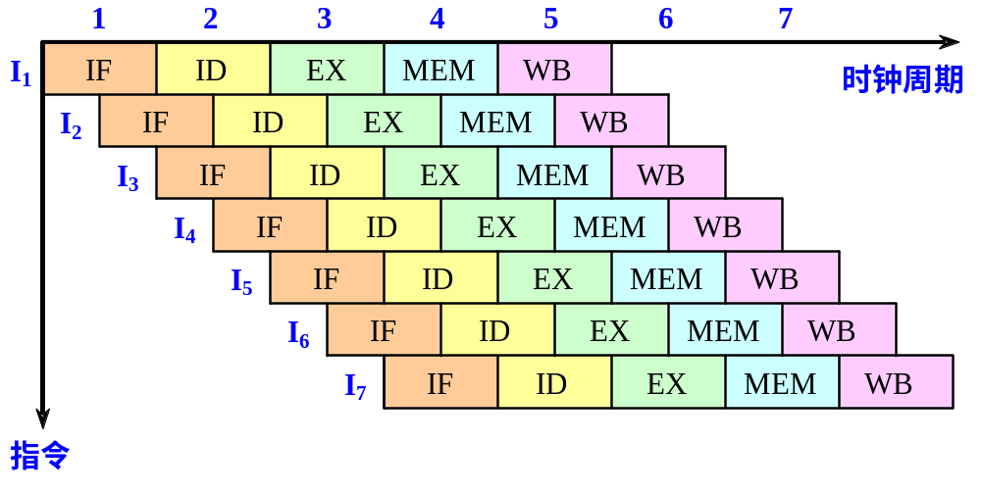
5.5 多指令流出技术

Slide 132
5.5 多指令流出技术
在有的资料上，把指令流水线级数为8或8以上的流水线处理机称为超流水线处理机。
典型的超流水线处理器：SGI公司的MIPS系列R4000
  R4000微处理器芯片内有2个Cache：
    指令Cache和数据Cache
    容量都是8KB
    每个Cache的数据宽度为64位
  R4000的核心处理部件：整数部件
    一个32×32位的通用寄存器组
    一个算术逻辑部件（ALU）
    一个专用的乘法/除法部件

Slide 133
5.5 多指令流出技术
  浮点部件
    一个执行部件
      浮点乘法部件
      浮点除法部件
      浮点加法/转换/求平方根部件
      （它们可以并行工作）
    一个16×64位的浮点通用寄存器组。浮点通用寄存器组也可以设置成32个32位的浮点寄存器。
  R4000的指令流水线有8级

Slide 134
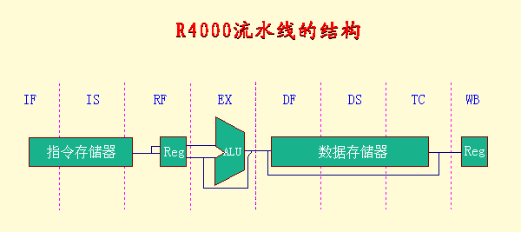
5.5 多指令流出技术

Slide 135
5.5 多指令流出技术
  各级的功能
    IF：取指令的前半步，根据PC值去启动对指令Cache的访问。
    IS：取指令的后半步，在这一级完成对指令Cache的访问。
    RF：指令译码，访问寄存器组读取操作数，冲突检测，并判断指令Cache是否命中。
    EX：指令执行。包括：有效地址计算，ALU操作，分支目标地址计算，条件码测试。
    DF：取数据的前半步，启动对数据Cache的访问。
    DS：取数据的后半步，在这一级完成对数据Cache的访问。
    TC：标识比较，判断对数据Cache的访问是否命中。
    WB：load指令或运算型指令把结果写回寄存器组。

Slide 136
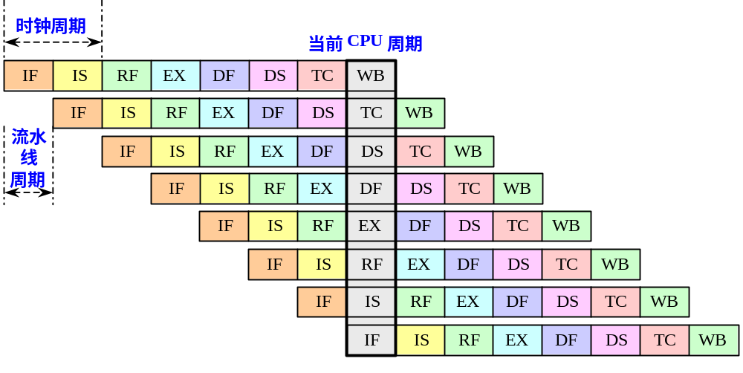
5.5 多指令流出技术
  MIPS R4000指令流水线时空图

Slide 137
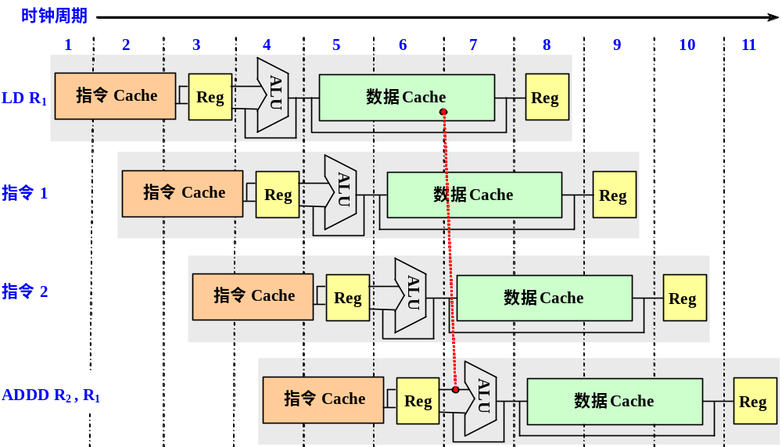
  载入延迟为两个时钟周期

